Slide 1


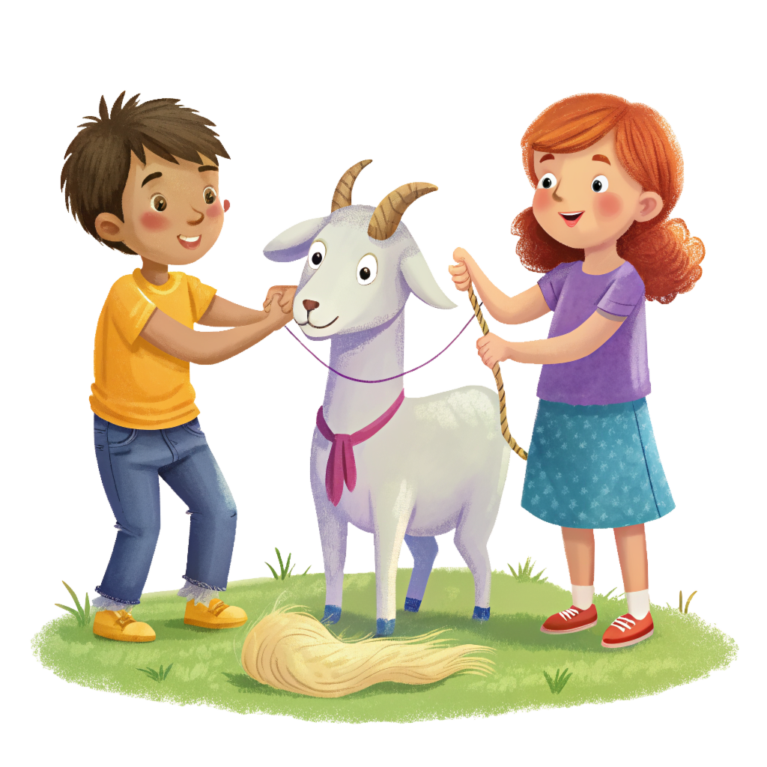
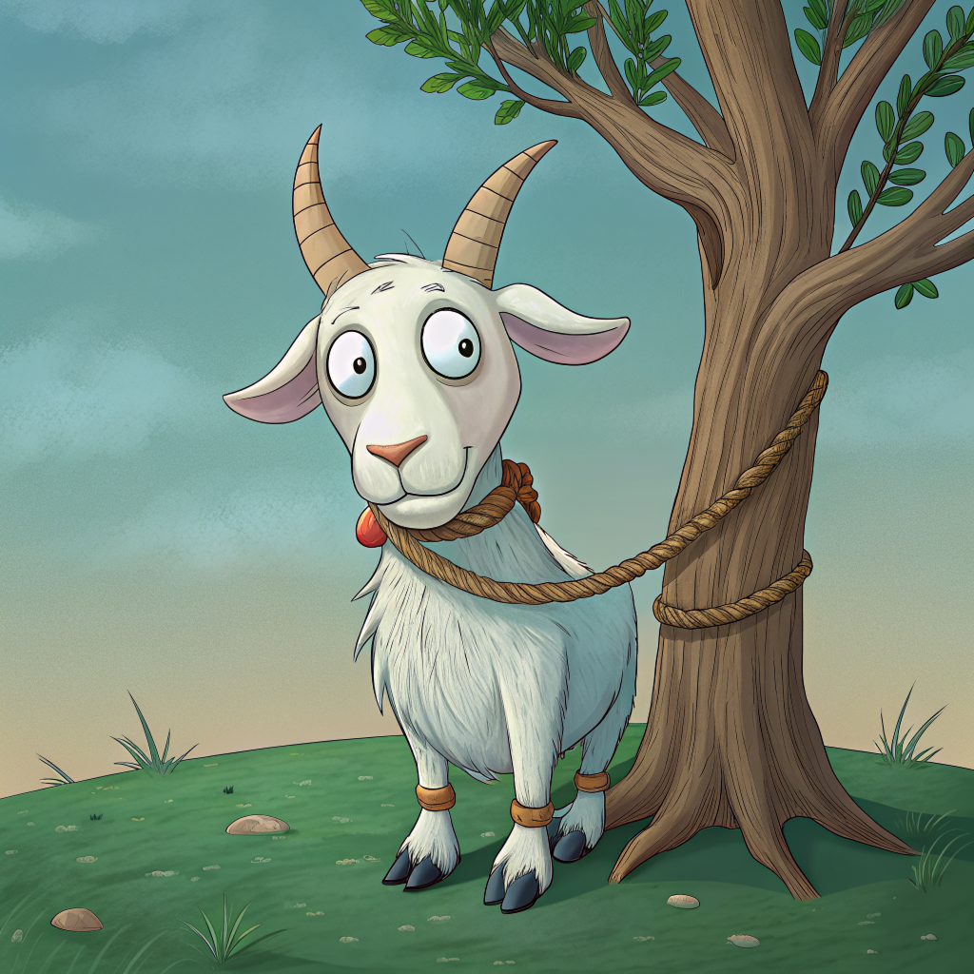
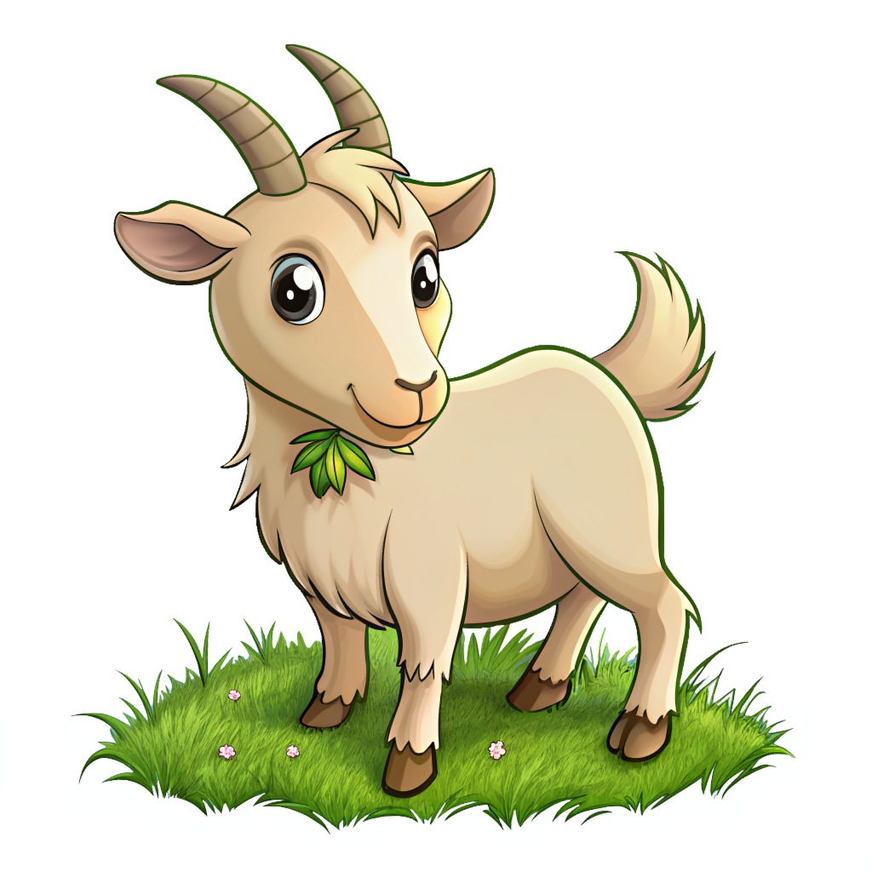
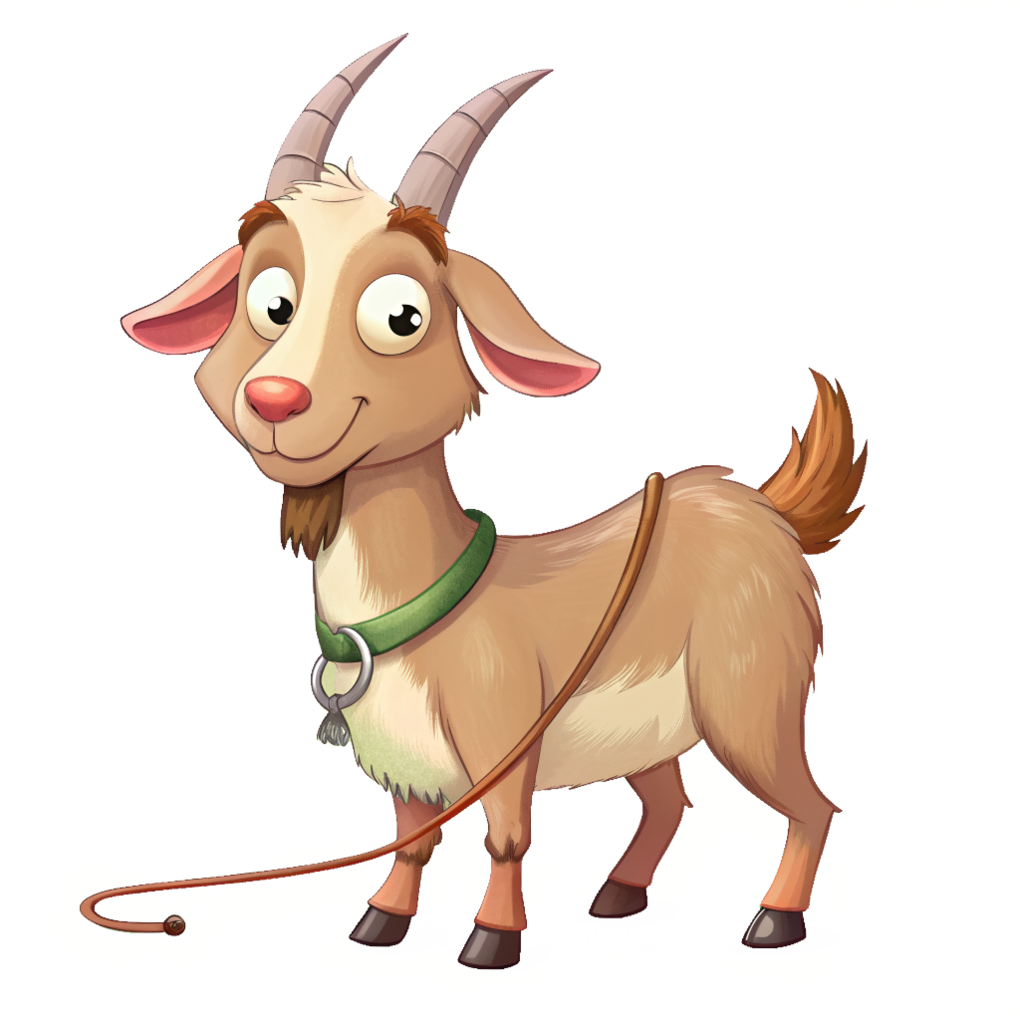
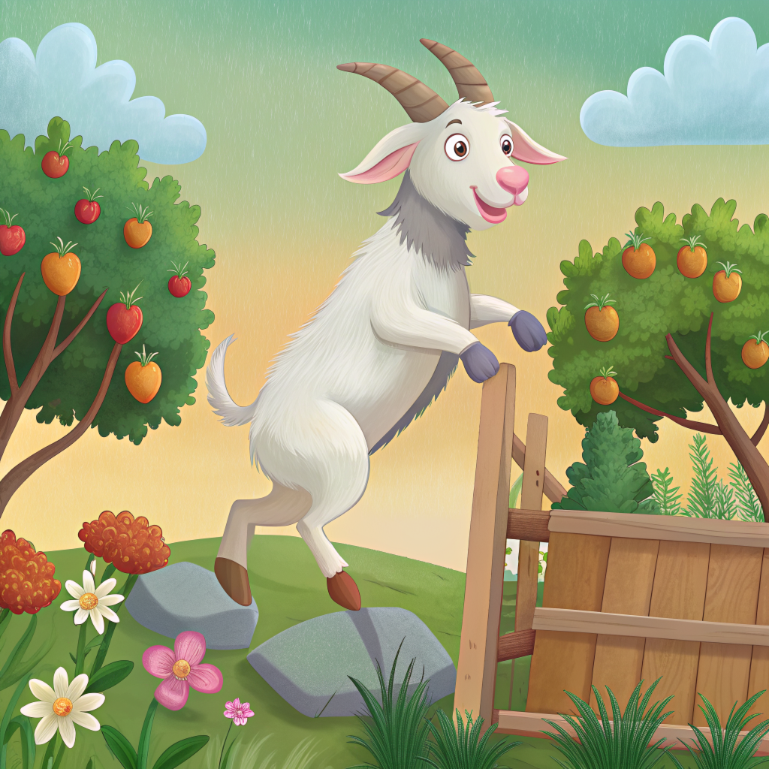



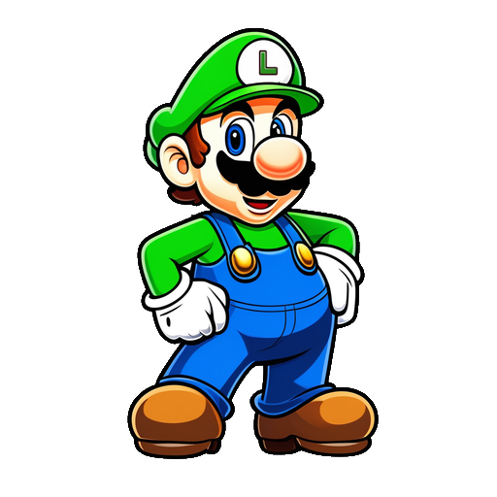
За-за-за, за-за-за здесь привязана коза
Зы-зы-зы, зы-зы-зы мало травки у козы,
За-за-за, за-за-за залезает в сад коза
Зу-зу-зу, зу-зу-зу привязали мы козу
За-за-за, за-за-за здесь привязана коза…

